Slide 1

Active Directory и его развертывание

Slide 2
Что такое Active Directory
Установка DNS.
Установка Active Directory.

Slide 3
Что такое Active Directory
Active Directory (AD) это служба каталогов. AD не является уникальным изобретением (как правило, службы каталогов используют характерный для всех ldap-протокол. Для MAC OS это Open Directory, для Линукс-систем можно привести пример OpenLDAP, служба каталогов NDS компании Novell.
Технологии активных каталогов организуют центральное управление над компьютерами в сети, создавая однократную регистрацию пользователей и доступ к ресурсам сети, удобство и легкость администрирования с помощью служб управления.

Slide 4
AD устанавливается на контроллеры домена (domain controller - DC). Это серверы, несущие данную службу каталогов. DC должны иметь 5 ролей, но в любом случае, самый первый контроллер в сети всегда будет иметь все эти роли, которые затем перераспределяются среди остальных.
DC можно установить на серверную ОС (NT4, Windows 2000 Server, Windows 2003 Serve Windows 2008 Server).

Slide 5
AD устанавливается на контроллеры домена (domain controller - DC). Это серверы, несущие данную службу каталогов. DC должны иметь 5 ролей, но в любом случае, самый первый контроллер в сети всегда будет иметь все эти роли, которые затем перераспределяются среди остальных.
DC можно установить на серверную ОС (NT4, Windows 2000 Server, Windows 2003 Serve Windows 2008 Server).
Важно: DC должен иметь статический адрес сетевого интерфейса (это особенно важно, если в сети будет использоваться DHCP- сервер, который автоматически раздает в аренду IP-адреса рабочим станциям домена).

Slide 6
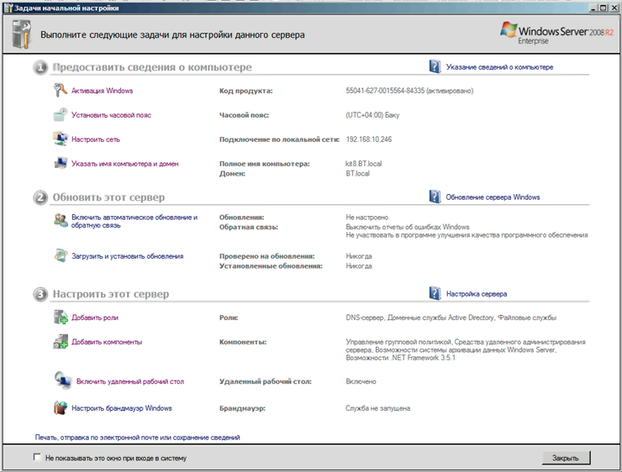
Для развертывания AD на сервере необходимо вначале установить службу DNS. Рассмотрим установку и настройку службы DNS. Можно использовать мастер добавления ролей. В окне Задачи начальной настройки, которое появляется при первой установке операционной системы, выбрать пункт Добавить роли.

Slide 7
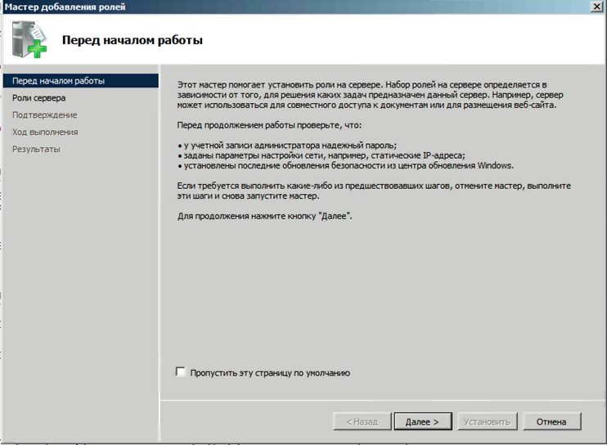
Щелкнуть Добавить роли

Slide 8
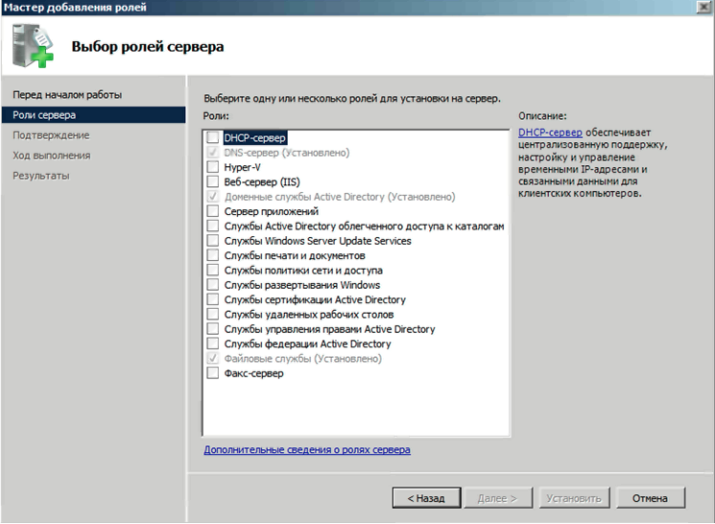
Мастер добавления ролей устанавливает файлы, необходимые для установки и настройки доменных служб AD на сервере, но не запускает фактическую установку служб.

Slide 9
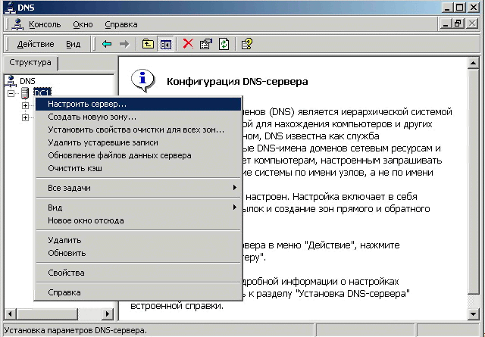
Настройка DNS.

Slide 10
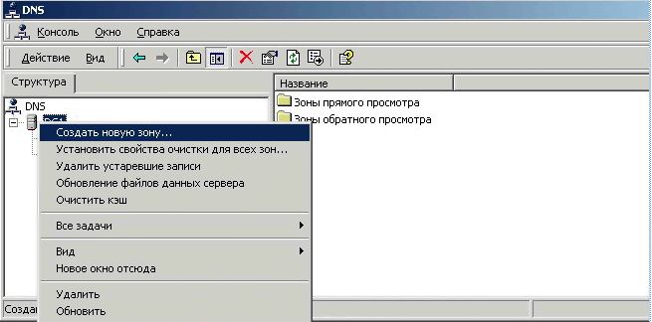
Настройка DNS.

Slide 11
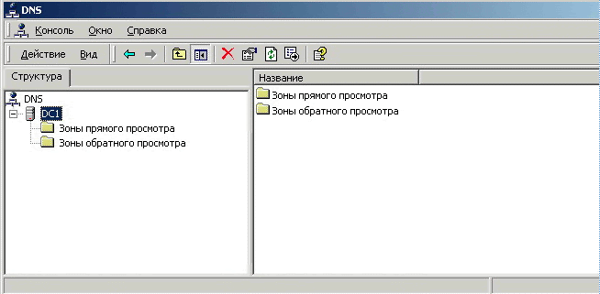
Настройка DNS.

Slide 12
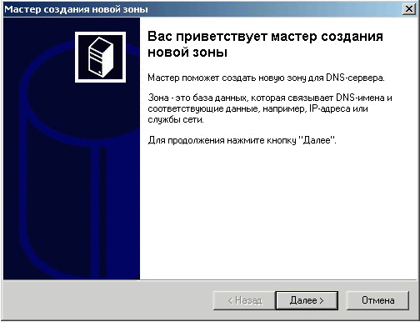
Настройка DNS.

Slide 13
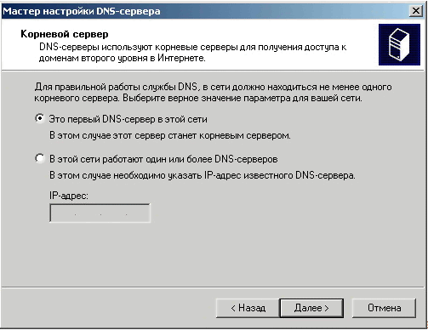
Настройка DNS.

Slide 14
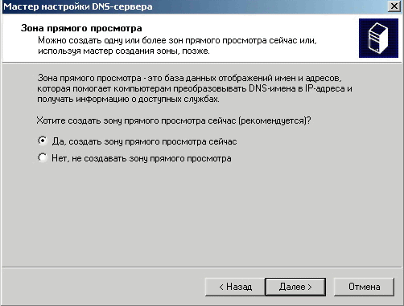
Настройка DNS.

Slide 15
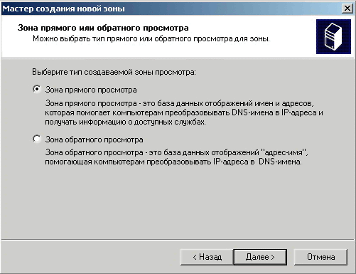
Настройка DNS.

Slide 16
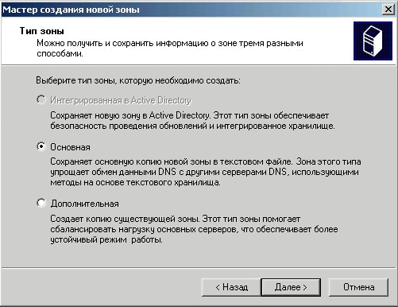
Настройка DNS.

Slide 17
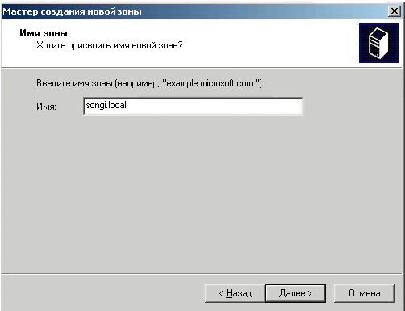
Настройка DNS.

Slide 18
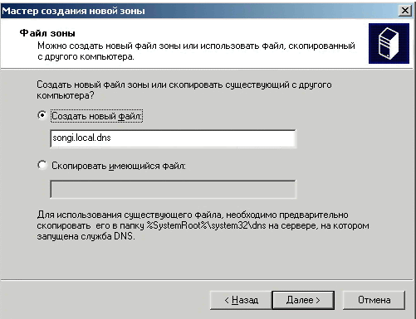
Настройка DNS.

Slide 19
Настройка DNS.

Slide 20
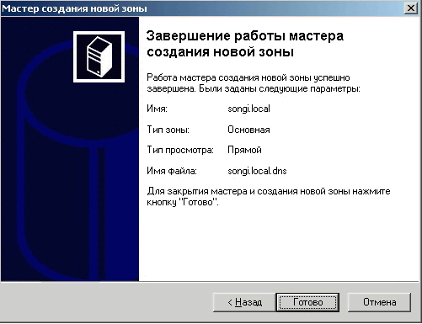
Настройка DNS.

Slide 21
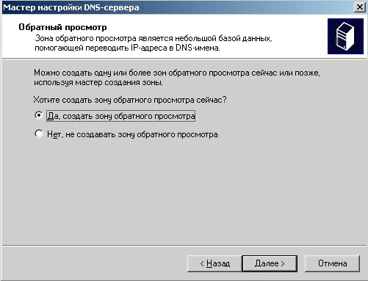
Настройка DNS.

Slide 22
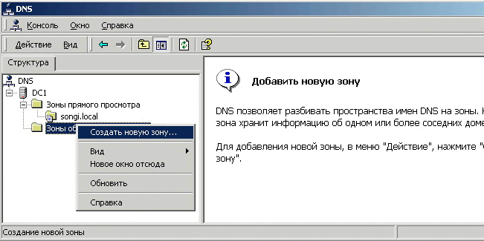
Настройка DNS.

Slide 23
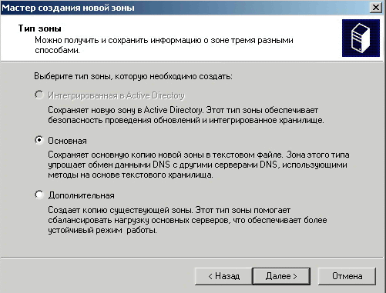
Настройка DNS.

Slide 24
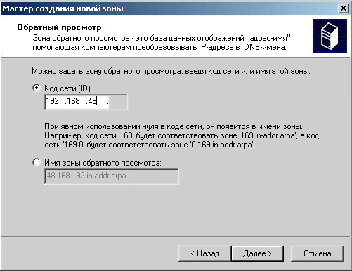
Настройка DNS.

Slide 25
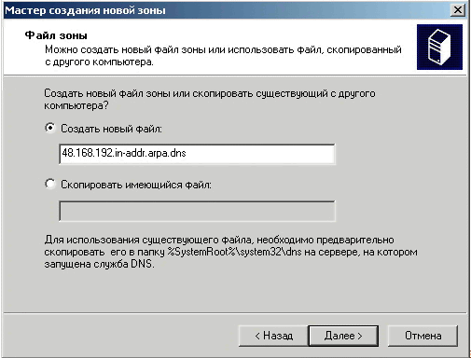
Настройка DNS.

Slide 26
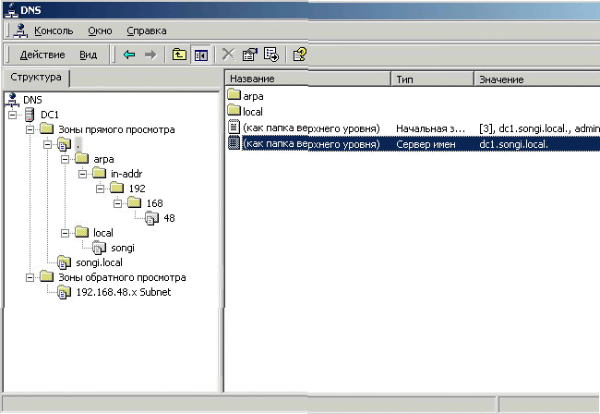
В результате должно получится следующее, т.е. когда завершена работа мастера, то в оснастке DNS можно увидеть:

Slide 27
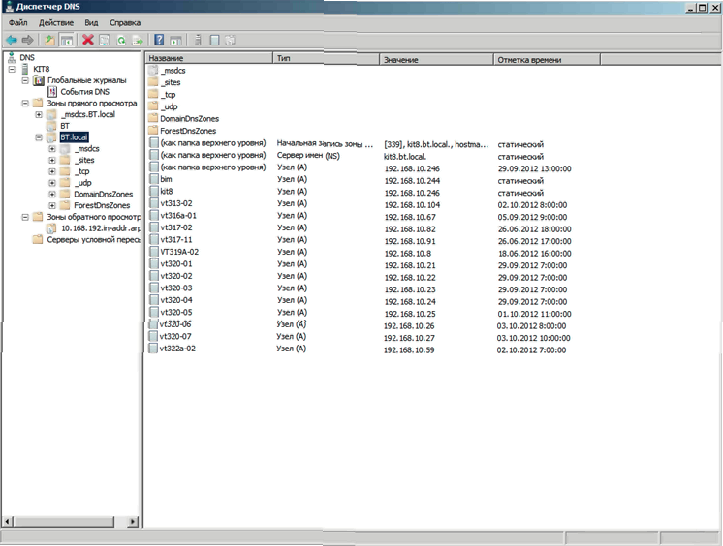
Пример настройки службы DNS:

Slide 28
Лес и домен в AD
Лес является наиболее крупной структурой в Active Directory и объединяет деревья, которые поддерживают единую Схему (определение объектов, которые могут создаваться). В лесу все деревья объединены двунаправленными доверительными отношениями, что позволяет пользователям в любом дереве получать доступ к ресурсам в любом другом, если они имеют соответствующие разрешения и права на доступ. По умолчанию первый домен, создаваемый в лесу, считается его корневым доменом. Кроме того, в корневом домене по умолчанию хранится Схема.
Нельзя переименовать или удалить корневой домен – это вызовет удаление всего леса Active Directory. В отличие от доменов и доверительных отношений, лес не представлен ни как контейнер, ни как любой другой вид объекта Active Directory.

Slide 29
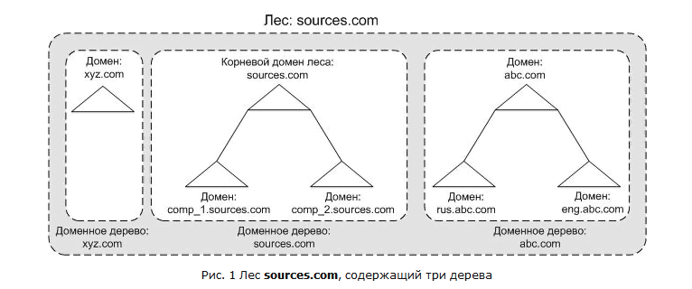
Домены именуются с использованием пространств имен DNS. Считается, что домены, которые используют одно пространство имен, входят в одно доменное дерево.
Например, домены comp_1.sources.com, comp_2.sources.com и sources.com – части доменного дерева sources.com. Дерево, состоящее из одного домена, является наиболее распространенным решением, однако в больших корпорациях, состоящих из множества компаний, используется в основном мультидоменное дерево

Slide 30
Каждая компания хочет поддерживать собственную информацию, а, следовательно, и свое пространство имен. Описание сценария построения Active Directory для корпорации – самый лучший способ показать отношения между лесами, доменами и деревьями. Допустим, каждая компания, входящая в состав корпорации, хочет, чтобы доменное имя их AD соответствовало названию этой компании. Есть два способа это сделать:
для каждой компании спроектировать доменное дерево в одном лесу;
для каждой компании спроектировать отдельный лес.

Slide 31
Одним из главных отличий между этими двумя вариантами будет наличие доверительных отношений между доменами, находящимися в пределах одного леса, в то время как в отдельных лесах они полностью отсутствуют.
Без доверительных отношений пользователь одного леса не сможет получить доступ к ресурсам домена, входящего в состав другого леса. Если же нужно, чтобы пользователь имел доступ к ресурсам любого домена, то система с множеством деревьев в одном лесу будет лучше, чем система с множеством отдельных лесов. Транзитивные доверительные отношения устанавливаются между корневыми доменами каждого доменного дерева, в результате чего каждый домен в лесу считается «доверенным».

Slide 32
БЛАГОДАРЮ ЗА ВНИМАНИЕ

